Slide 1

[Nome do curso]
[Nome do palestrante] [Posição]
Aula 4: Principais Dependências e Bibliotecas
[Nome da aula]
Abstraia a complexidade de configuração com o Spring Boot

Slide 2

Objetivos
1. Swagger
2. Feign

Slide 3
[Nome do curso]
[Nome do palestrante] [Posição]
Aula 4| Etapa 1:
Swagger
[Nome da aula]
Abstraia a complexidade de configuração com o Spring Boot

Slide 4
Swagger
Swagger é um projeto open source com diversas ferramentas utilizadas para desenvolver APIs com a especificação OpenAPI Specification (OAS), uma especificação para descrever, produzir, consumir e visualizar serviços de uma API REST. Com o OAS você poderá descrever recursos, URIs, modelo de dados, métodos HTTP aceitos e códigos de resposta. Tudo isso facilita a vida dos desenvolvedores de diversas linguagens de programação na criação, testes, consumo e documentação de APIs REST.

Slide 5
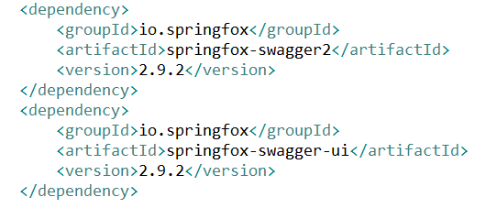
Dependências

Slide 6
Desafio
Utilize o Swagger para documentar alguma API REST desenvolvida por você, seguindo as orientações da aula.
https://github.com/Re04nan/dio-experts-spring-boot-java

Slide 7
[Nome do curso]
[Nome do palestrante] [Posição]
Aula 4| Etapa 2:
Feign
[Nome da aula]
Abstraia a complexidade de configuração com o Spring Boot

Slide 8
Feign
O Feign é um cliente de serviço web declarativo (cliente HTTP) desenvolvido pela Netflix e um dos mais populares do Spring Cloud Component. Com ele é possível criar clientes API HTTP no java de forma mais simples para chamar/consumir os serviços REST, utilizando anotações.
Para usar o Feign, precisamos adicionar a dependência spring-cloud-starter-openfeign no arquivo pom.xml.

Slide 9
Desafio
Utilize o Feign para integrar duas APIs ou simular esse tipo de requisição entre dois projetos, seguindo as orientações da aula.
https://github.com/Re04nan/dio-experts-spring-boot-java

Slide 10
[Nome do curso]
[Nome do palestrante] [Posição]
Dúvidas?
[Nome da aula]
> Fórum do curso
> Comunidade online (discord)

